Slide 1

1.2 主题：我为什么会变成现在的
我？

Slide 2

1.2 内容
1.“生命线”的游戏
2.“生命线”教给我们的三件事

Slide 3

1.2 目的
• 哪些人、哪些事影响了自我形成？
• 做什么能让现在的我变成更好的或
者更快乐的我？

Slide 4

游戏：我的生命线。
• 拿出一张白纸，在纸上画一条长长
的横坐标，代表生命的长河。

Slide 5
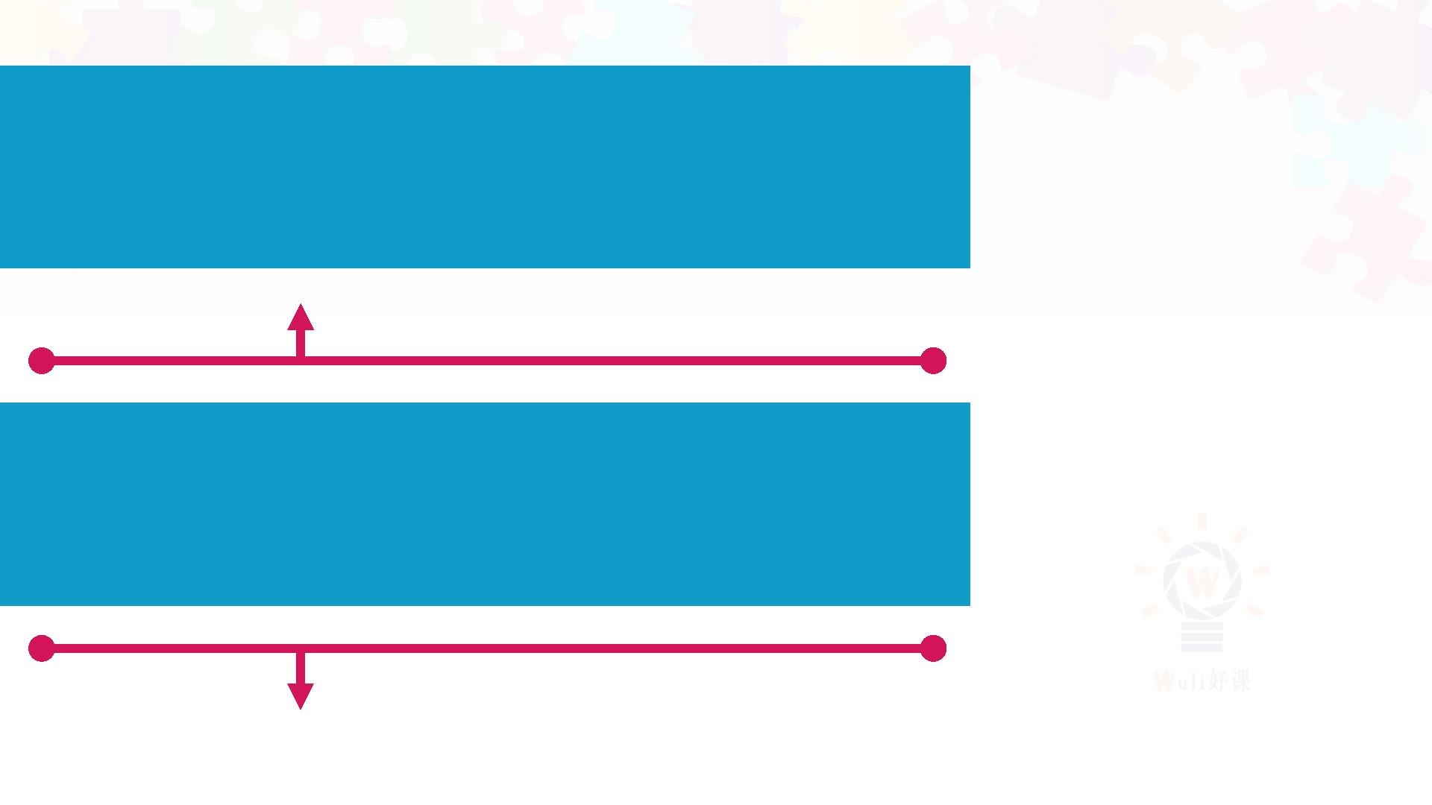
横线的上方：
那些对“现在的你”产生积极影响的人和事，分为0-100
分5个等级，分数越高，影响越强。
横线的下方：
那些对“现在的你”产生消极影响的人和事，同样5个等
级，分数越高，影响越大。

Slide 6

第一条线：
爸爸妈妈工作忙，经常把我丢在奶奶家，好想他们，他
们说：他们要赚钱养我，可是我不花什么钱啊……负向：
40分
第二条线：
小学的时候认识了一帮坏孩子，他们特别讲义气，家里
不准我和他们玩，但是我和他们一起行侠仗义，太爽
了……正向： 60分
第三条线：
最好的朋友举家搬去了南方，觉得心里空落落的，好孤
单……负向： 40分
第四条线：
演讲比赛拿了第一名，重要的是，赢过了班上那个娇滴
滴做作的公主病，因为她爸是文化局局长，所有人都看
好她，我觉得好解气……正向： 60分

Slide 7
第五条线：
为了读省重点，我离开了家乡，很难适应，想家，想原
来的朋友，每周都哭……负向：80分
第六条线：
高考意料之中的失利，重大打击，觉得自己辜负了父母
的期望……负向：80分
第七条线：
经常和父母吵架，然后又很后悔，关系很紧张……负向：
80分
第八条线：
遇见了男朋友，很幸福……正向：80分
第九条线：
工作了，上司是个小肚鸡肠的讨厌老男人，总是找我的
茬，而且觉得工作不是我想要的……负向：40分

Slide 8
第十条线：
生了场大病，差点挂了，可能鬼上身了……负向：40分
第十一条线：
生病的时候男友一直陪在我身边，对，还是前面那个男友，
哈哈……正向：40分
第十二条线：
结婚了，长胖了20斤，哈哈，这是幸福的表现吧……正向：
40 分
第十三条线：
考研读了别的专业，终于找到了心中所爱的专业……正向：
60 分
第十四条线：
总的来说，现在很幸福……正向：40分

Slide 9

1. 积极影响+消极影响
积极影响：正向能量+心理资本+心理防线
消极影响都是坏吗？

Slide 10
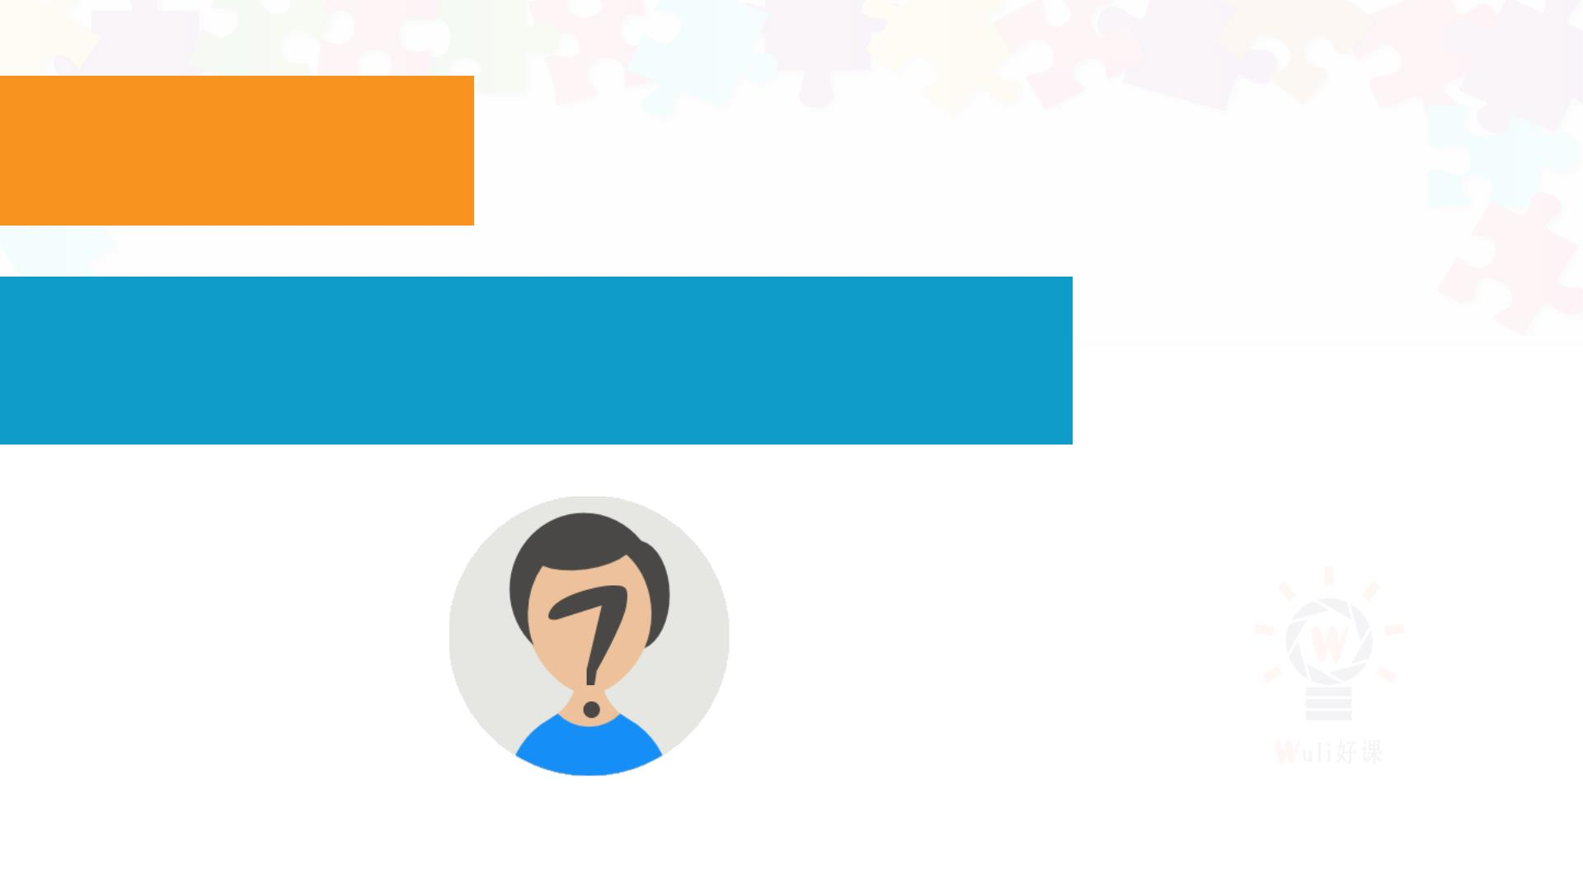
2. 重要他人
重要他人指的是在个体社会化以及心理人格形成的过程
中具有重要影响的人物。

Slide 11

我们生命中第一个重要他人？
每个父母都是孩子生命中的重要他人，孩子越小，父
母的陪伴、关爱、 欣赏越重要。

Slide 12

忽略
放弃
责怪
消极负
向的我
V
S
嘲讽
孤立
欣赏
重视
肯定
积极正
向的我
拥护
支持

Slide 13

小明的重要他人是谁？
谁起了最大的作用？
找对伴侣真是太幸运！

Slide 14

14 条生命线，7 条正向，7 条负向。
WHY？
小明的最后一条对自我的评价是现在的我很幸福，也很快乐？

Slide 15
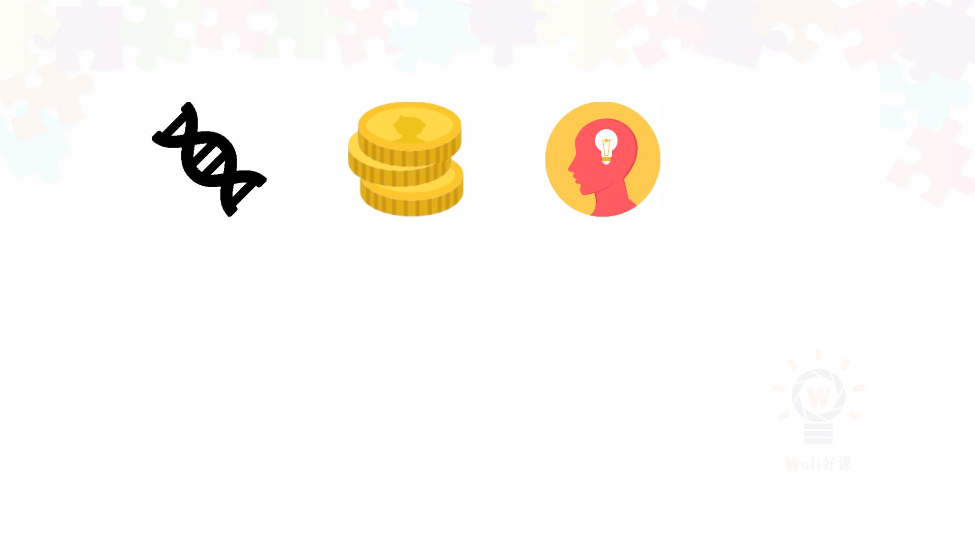
让你快乐的不是事情本身，而是你对事情的看法。
小明抓住了她可以掌握的40%的快乐，
你找到了快乐的自己么？

